Slide 1
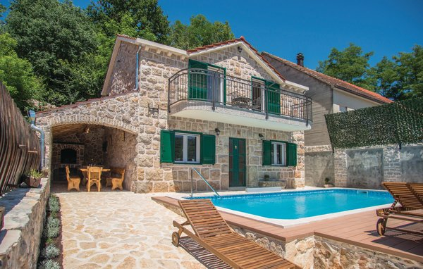

P R O G R A M
PODIZANJA KVALITETE TURISTIČKE PONUDE NA PODRUČJU SPLITSKO – DALMATINSKE ŽUPANIJE
ANITA ARANZA
UPRAVNI ODJEL ZA TURIZAM I POMORSTVO
SPLITSKO-DALMATINSKA ŽUPANIJA MAKARSKA, 13.02.2020.

Slide 2
Analiza odobrenih sredstava putem Programa 2016.-2019.
Odobreno je 11.500.000,00 kn bespovratnih sredstava
632 Korisnika ostvarila su pravo na bespovratna sredstva

Slide 3
Program Podizanja kvalitete turističke ponude na području SDŽ
Mjera I.
Podizanje kvalitete postojećih Objekata za pružanje usluge smještaja u domaćinstvu
na području Splitsko-dalmatinske županije
Mjera II.
Poticanje kategoriziranja većeg broja novih Objekata za pružanje usluge smještaja u
domaćinstvu, kategorije „Kuća za odmor” s elementima tradicijske gradnje na području unutrašnjosti
otoka i zaleđa Splitsko-dalmatinske županije
Mjera III.
Poticanje otvaranja novih turističkih i ugostiteljskih sadržaja na području unutrašnjosti otoka i
zaleđa Splitsko-dalmatinske županije

Slide 4


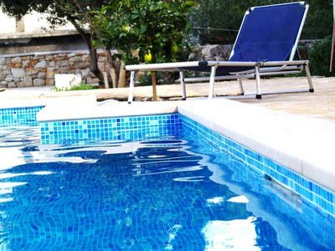
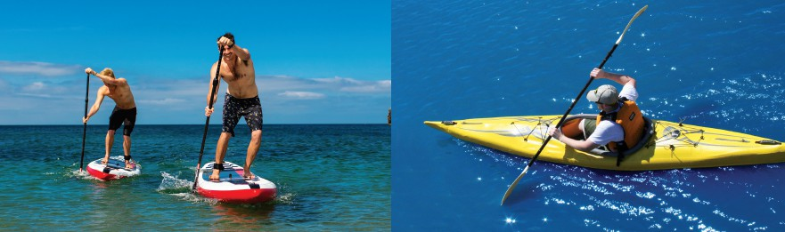

Ciljevi Mjere I.
- povećanje kvalitete postojećih smještajnih kapacitete kroz dodatne sadržaje
- povećanje razine zauzetosti smještajnih kapaciteta i produljenje sezone
- razvoj cikloturizma te ostalih oblika aktivnog turizma na području Splitsko-dalmatinske županije
- štednja energije i korištenje obnovljivih izvora
- društvena i ekološka odgovornost

Slide 5
Mjera I. - Podizanje kvalitete postojećih Objekata u domaćinstvu na području Splitsko- dalmatinske županije
Iznos potpore | do 30.000,00 kn za izgradnju bazena do 20.000,00 kn za ostale projekte
Korisnici | Fizička osoba koja pruža usluge smještaja u domaćinstvu – registrirani privatni iznajmljivač
Prihvatljivi Projekti | Ekološko certificiranje smještajnih jedinica u domaćinstvu (Udruga Sunce) Izgradnja i opremanje isključivo novih bazena u zaleđu SDŽ 3. Kupnja sportske opreme kao npr. bicikle, električne bicikle, kajaci, kanui, SUP-ovi

Slide 6
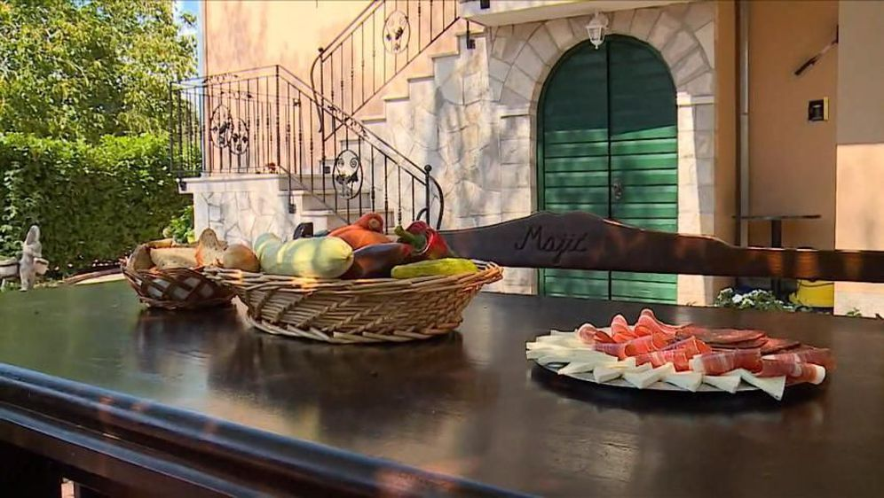
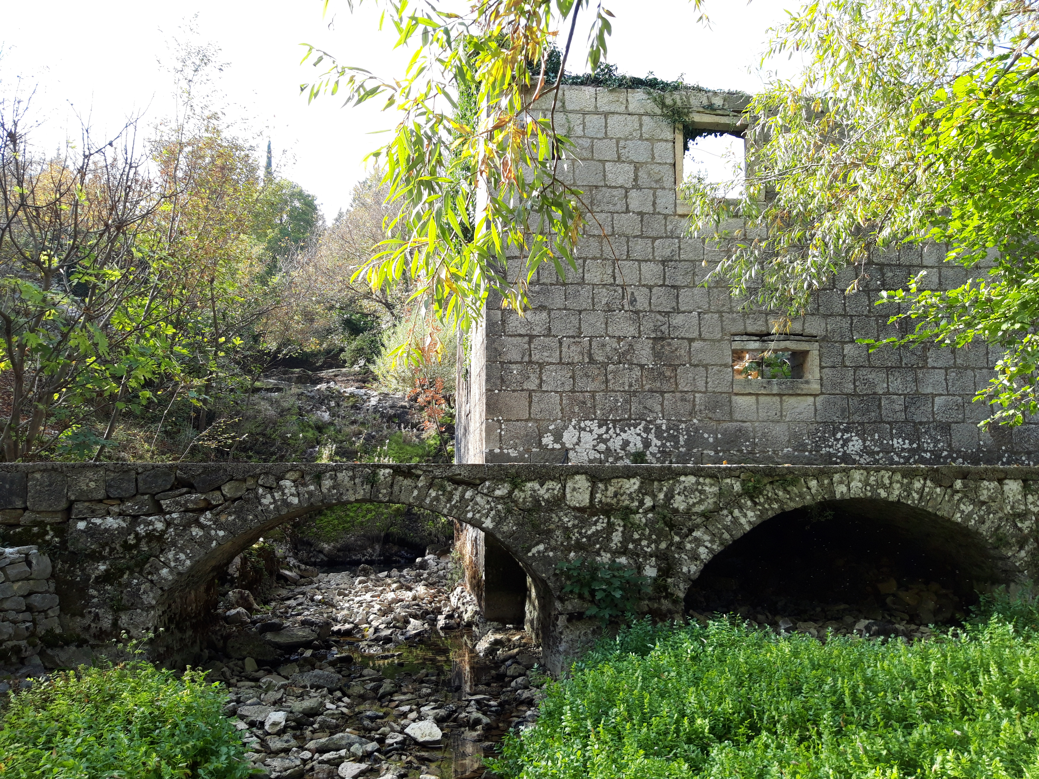
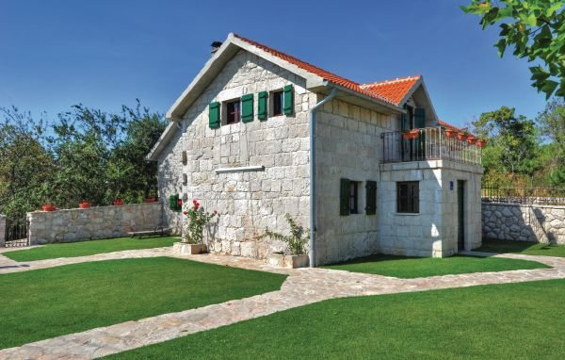
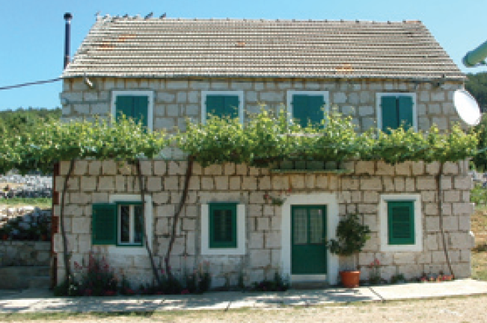
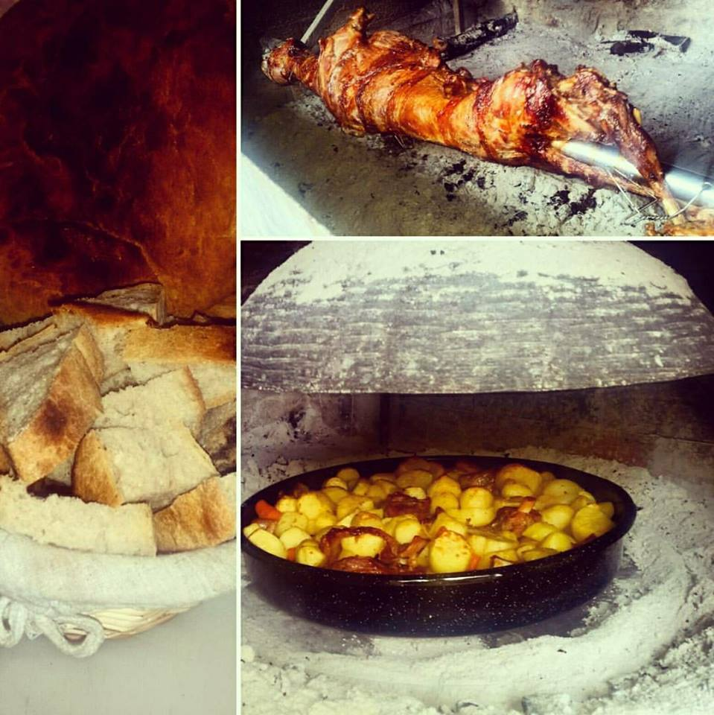
Ciljevi Mjere II.
- veći broj smještajnih kapaciteta u unutrašnjosti otoka i u zaleđu Splitsko-dalmatinske županije
- razvoj ruralnog turizma
- razvoj poljoprivredne proizvodnje
- zaustavljanje raseljavanja domicilnog stanovništva
- očuvanje kulturne baštine, tradicije i specifičnosti destinacije

Slide 7
Mjera II. - Veći broj novih Objekata za pružanje usluge smještaja u domaćinstvu, kategorija „Kuća za odmor” s elementima tradicijske gradnje na području unutrašnjosti otoka i zaleđa SDŽ
Iznos potpore | do 75.000,00 kn
Korisnici | Fizička osoba koja će pružati usluge u domaćinstvu, kategorija smještajnog objekta "Kuća za odmor" - budući privatni iznajmljivač
Prihvatljivi Projekti | Obnova 2. Uređenje 3. Opremanje 4. Gradnja bazena

Slide 8
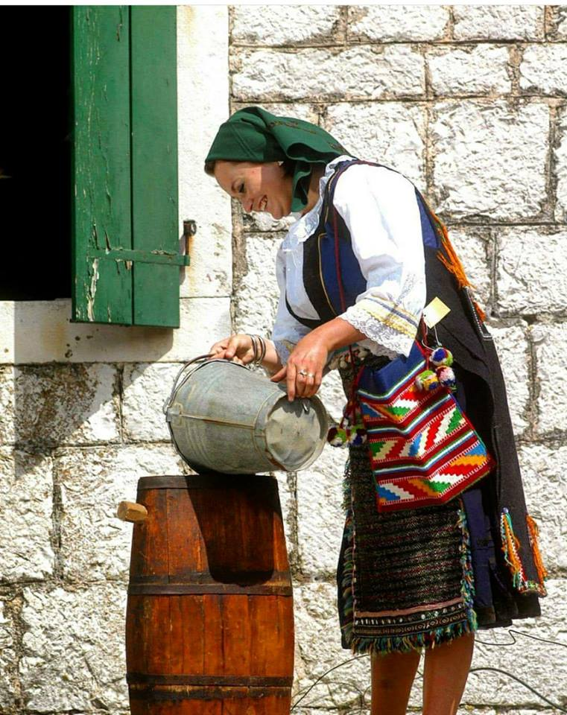
Ciljevi Mjere III.
- razvoj održivog turizma
- novo zapošljavanje
- povećanje turističke potrošnje
- razvoj ruralnog turizma
- razvoj poljoprivredne proizvodnje
- pokretanje ostalih gospodarskih subjekata

Slide 9
Mjera III. - Poticanje otvaranja novih turističkih i ugostiteljskih sadržaja na području unutrašnjosti otoka i zaleđa Splitsko-dalmatinske županije
Iznos potpore | do 75.000,00 kn
Korisnici | Trgovačka društva izvan javnog sektora, obrti, OPG-ovi
Prihvatljivi Projekti | Obnova, proširenje i uređenje postojećih te ulaganje u buduće OPG-ove s upisanom dopunskom djelatnošću pružanja ugostiteljskih usluga u vidu izletišta i/ili kušaonice 2. Obnova, proširenje i uređenje postojećih te ulaganje u buduće ugostiteljske objekte za obavljanje ugostiteljske djelatnosti iz skupine BAROVI, vrsta KONOBA ili KUŠAONICA 3. Razvoj i unapređenje dodatnih sadržaja: sportsko-rekreativnim, kreativno-edukativni sadržaji, tematski parkovi na poljoprivrednim gospodarstvima

Slide 10
Javni poziv će biti objavljen u ožujku 2020. na mrežnim stranicama Splitsko-dalmatinske županije www.dalmacija.hr

Slide 11
Za sva pitanja Vam stojimo na raspolaganju lino.ursic@dalmacija.hr
021 400 081
021 400 011

